Slide 1
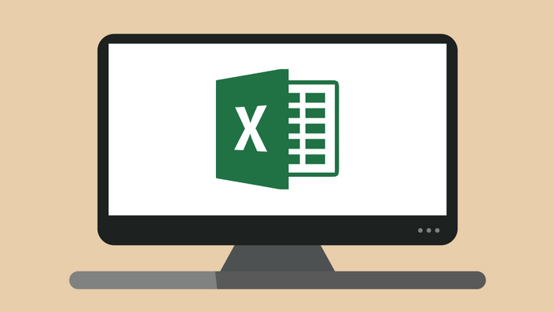
স্বাগতম

Slide 2
পরিচিতি
শ্রেণি : নবম
বিষয় : তথ্য ও যোগাযোগ প্রযুক্তি
অধ্যায় : চতুর্থ
পাঠ : মাইক্রোসফট এক্সেল
সময় : 40 মিনিট
তারিখ : 29/১১/২০১৯
মোঃ মুকছার হোসেন
সহকারী শিক্ষক আইসিটি
পোড়াহাটি মাধ্যমিক বিদ্যালয়
হরিণাকুণ্ডু, ঝিনাইদহ
muqsar@gmail.com

Slide 3
নিচের ছবিগুলো লক্ষ্য কর
হিসাব নিকাশের কাজ কোন সফটওয়্যারের মাধ্যমে করা হয়।
উপরের ছবিগুলোর মাধ্যমে কী কাজ বুঝানো হয়েছে?
মাইক্রোসফট এক্সেল
হিসাব নিকাশের কাজ

Slide 4
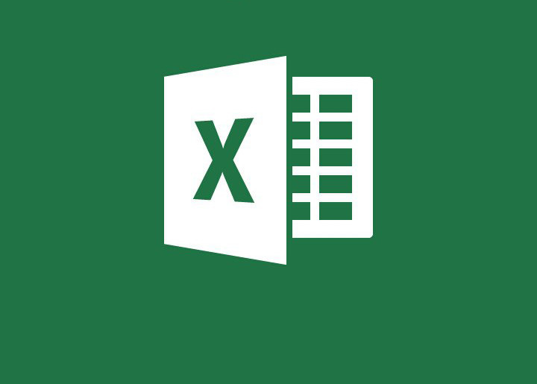
আজকের পাঠ
মাইক্রোসফট এক্সেল

Slide 5
শিখনফল
এই পাঠ শেষে শিক্ষার্থীরা…
স্প্রেডশিট সফটওয়্যার কী তা বলতে পারবে;
স্প্রেডশিট ব্যবহারের ক্ষেত্র সমূহ চিহ্নিত করতে পারবে;
স্প্রেডশিট সফটওয়্যারের মেনুবার ব্যাখা করতে পারবে;
স্প্রেডশিট সফটওয়্যারে ফর্মূলার ব্যবহার করতে পারবে।

Slide 6
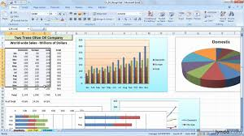
স্প্রেডশিট ও স্প্রেডশিট সফটওয়্যার
স্প্রেডসিটের আভিধানিক অর্থ হল ছাড়ানো বড় মাপের কাগজ বা পাতা।
Spread Sheet Data Analysis Software হলো Microsoft Excel । Excel – এর সাহায্যে গানিতিক
সমস্যার সমাধান , তথ্য ব্যবস্থাপনা এবং নিখুঁতভাবে গ্রাফ তৈরি করা যায়।

Slide 7
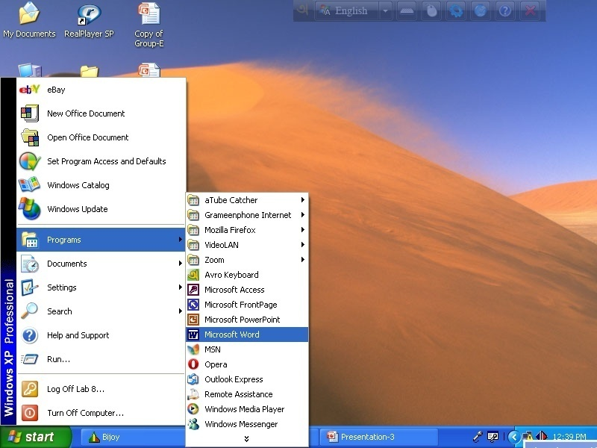
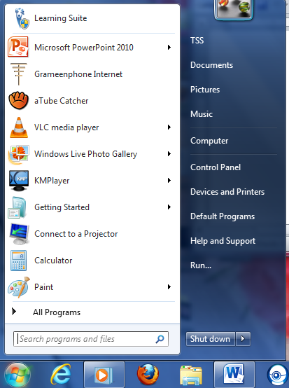
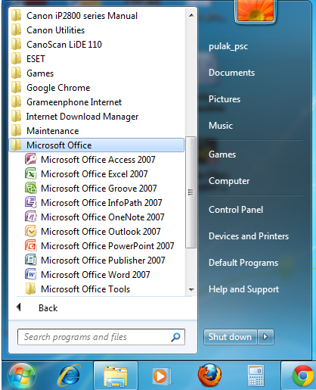
মাইক্রোসফট এক্সেল খোলার নিয়ম
Microsoft Office Excel 2007
Start
All Programs
Microsoft Office

Slide 8
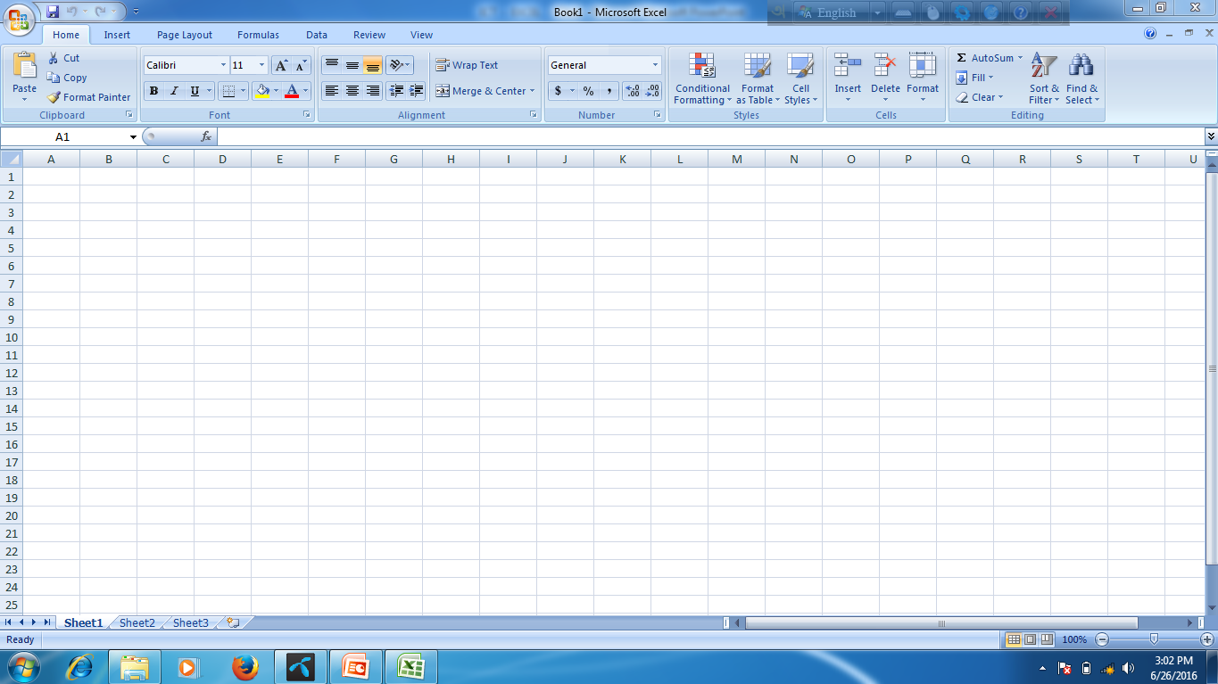
স্প্রেডশিট সফটওয়্যার বিভিন্ন টুলবার পরিচিতি
Formula bar
Column header
Selected Cell
Column
Row header
Sheet tab
Row

Slide 9
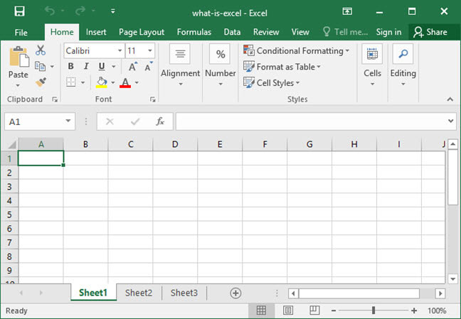
একক কাজ
সময়ঃ ৩ মিনিট
মাইক্রোসফট এক্সেল খোলার নিয়ম কী কী ?
মাইক্রোসফট এক্সেলের বিভিন্ন টুলবার পরিচিতি লিখ ?

Slide 10
স্প্রেডশিট ব্যবহারের বৈশিষ্ট্যসমুহঃ
স্প্রেডশিট সফটওয়্যার ব্যবহারের মাধ্যমে হিসাবের কাজ দ্রুত ও নির্ভুলভাবে করা যায়।
যে কোন ধরনের হিসাবের জন্য সুবিধাজনক।
কলাম ও সারি থাকার কারনে উপাত্ত শ্রেণিকরণ সহজ হয় ।
সূত্র ব্যবহারের সুযোগ থাকায় অনেক বেশি উপাত্ত নিয়ে কাজ করা যায়।
এর সাহায্যে পরীক্ষার ফলাফল খুব সহজেই তৈরি করা সম্ভব হয়।
আকর্ষনীয় গ্রাফ , চার্ট ব্যবহার করে উপাত্ত উপস্থাপন করা যায় ।

Slide 11
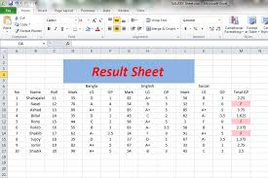
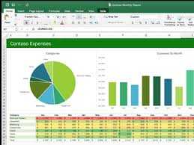
স্প্রেডশিট সফটওয়্যার ব্যবহারের ক্ষেত্র সমূহ
পরিসংখ্যান অফিসে
পরীক্ষার রেজাল্টে
বাজেট ঘোষণায়
বার্ষিক পরিকল্পনায়

Slide 12
জোড়ায় কাজ
সময়ঃ ৫ মিনিট
১। স্প্রেডশিট ব্যবহারের ক্ষেত্রসমূহ লিখ ?
২। স্প্রেডশিট ব্যবহারের ৫টি বৈশিষ্ট্য লিখ ?

Slide 13
File মেনু পরিচিতি
১। New :- নতুন কোন ফাইল নিতে এটি ব্যবহৃত হয়।
২। Open :- পূর্বের সংরক্ষিত ফাইল খুলতে এটি ব্যবহৃত হয়।
৩। Save :- চলমান ফাইল কে সংরক্ষণ করতে এটি ব্যবহৃত হয়।
৪। Save As:- সংরক্ষিত ফাইল কে ভিন্ন নামে সংরক্ষণ করতে এটি ব্যবহৃত হয়।
৫। Print:- চলমান ফাইল কে প্রিন্ট করতে এটি ব্যবহৃত হয়।
৬। Close:- চলমান ফাইল কে বন্ধ করতে এটি ব্যবহৃত হয়।

Slide 14
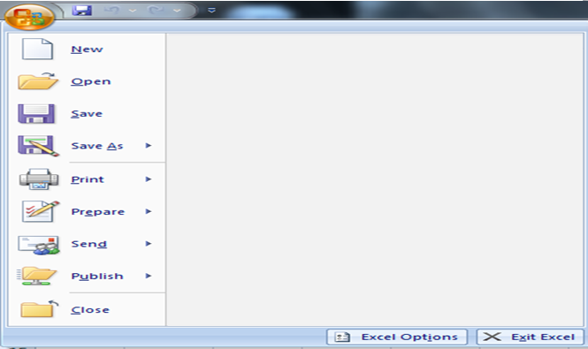
একটি ফাইল বা ডকুমেন্ট সংরক্ষণ করা
অফিস বাটন এ ক্লিক করতে হবে
Save As ক্লিক করতে হবে

Slide 15
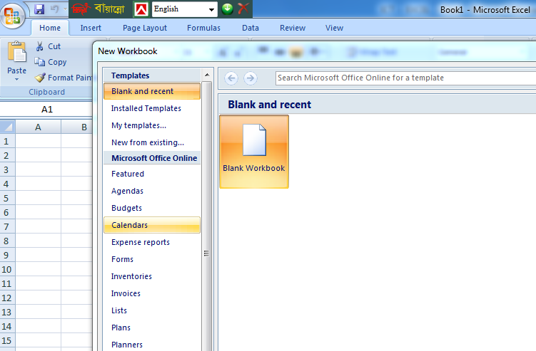
নতুন ওয়ার্কসিট খোলার পদ্ধতিঃ
অফিস বাটন এ ক্লিক করতে হবে
2. New Click
3. Blank workbook Click

Slide 16
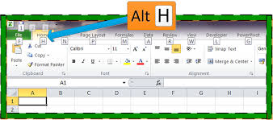
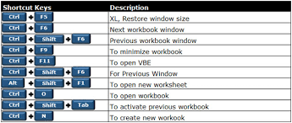
স্প্রেডশিট সফটওয়্যারের বিভিন্ন শর্টকার্ট কী

Slide 17
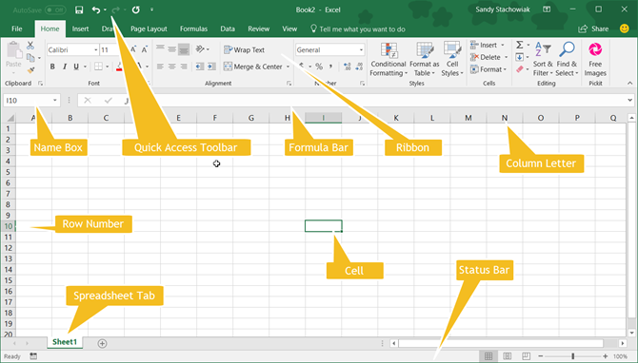
দলগত কাজ
সময়ঃ ৭ মিনিট
১। ফাইল মেনুর পরিচিতি লিখ।
২। নতুন ওয়ার্কসিট খোলার পদ্ধতি লিখ।

Slide 18
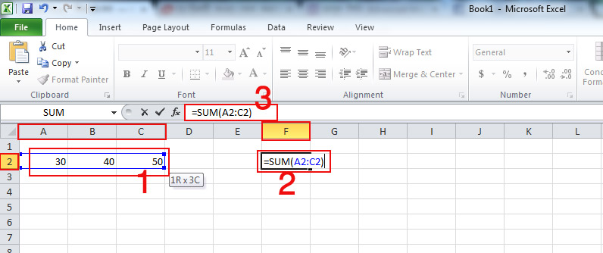
ফর্মূলা ব্যবহার করে হিসাব
= sum (B2:B7) Enter

Slide 19
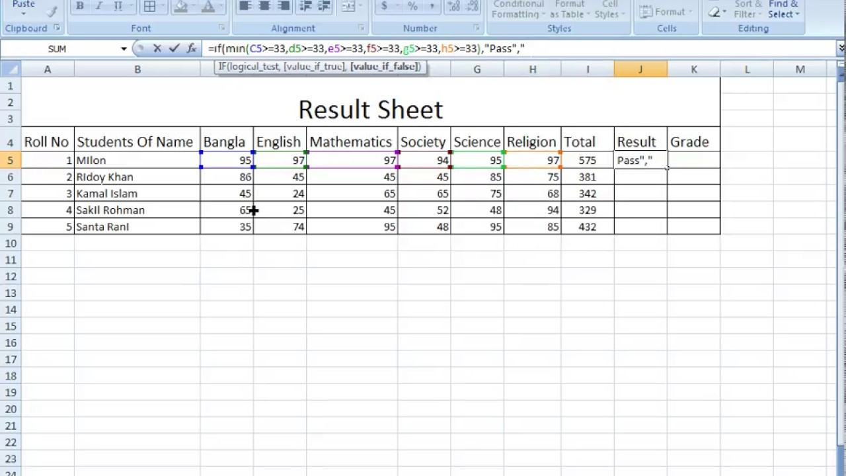
ফর্মূলা ব্যবহার করে রেজাল্ট শিট তৈরি

Slide 20
মূল্যায়ন
১। স্প্রেডশিট বলতে কী বুঝ?
২। স্প্রেডসিটের আভিধানিক অর্থ কী?
৩। মাইক্রোসফট এক্সেল খোলার নিয়ম লিখ।
৪। স্প্রেডশিট-এ ফর্মূলা ব্যবহার করে ৫টি সেল এর যোগ করার নিয়ম লিখ।
৫। নতুন ওয়ার্কসিট খোলার পদ্ধতি লিখ।

Slide 21
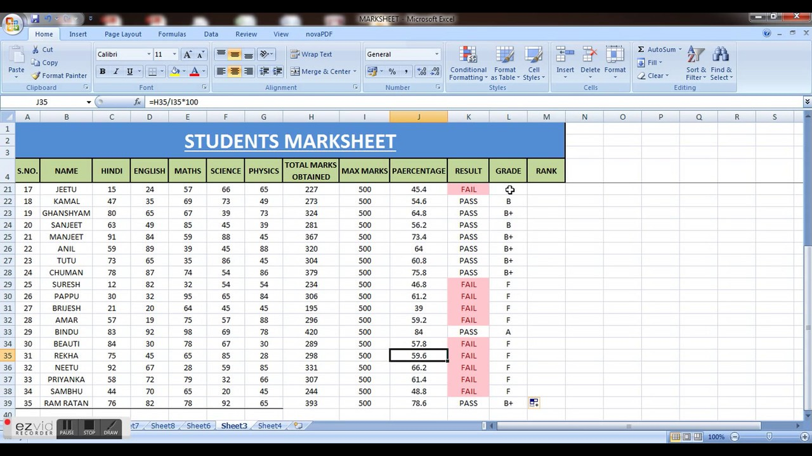
বাড়ির কাজ
পরীক্ষার ফলাফল সংরক্ষণে এবং ফলাফল প্রকাশে স্প্রেডশিট ব্যবহার কেন সুবিধাজনক - তোমার যুক্তি দাও।

Slide 22
ধন্যবাদ

